Slide 1

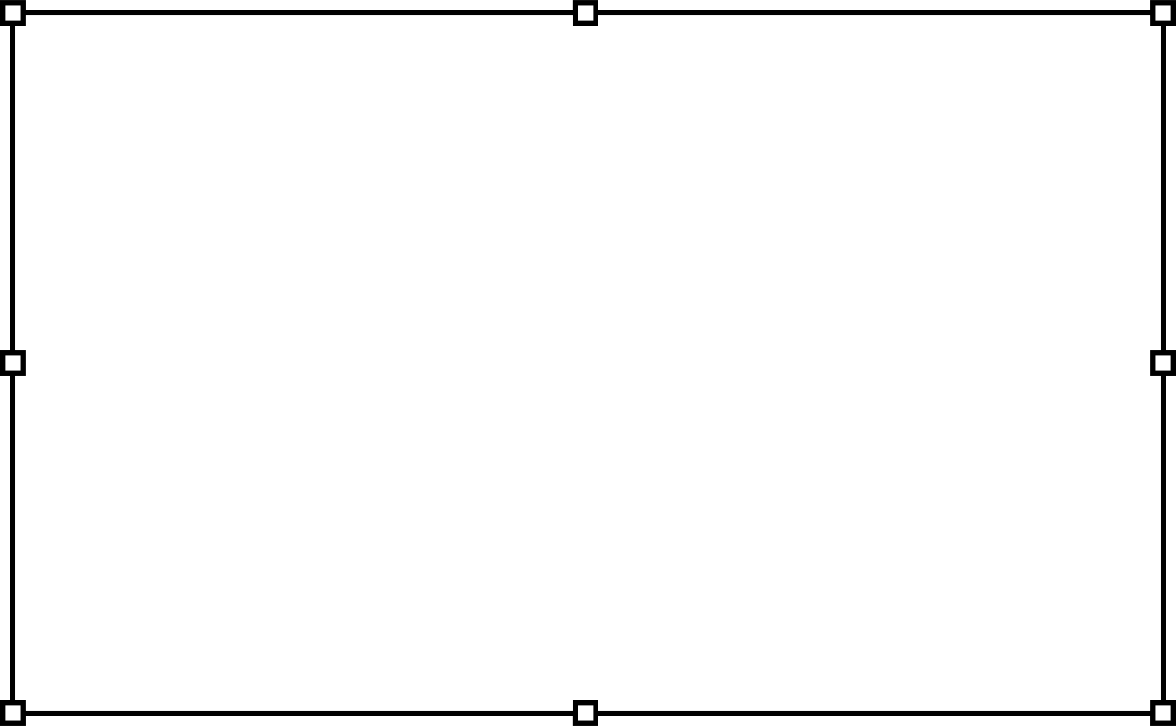





1

Slide 2
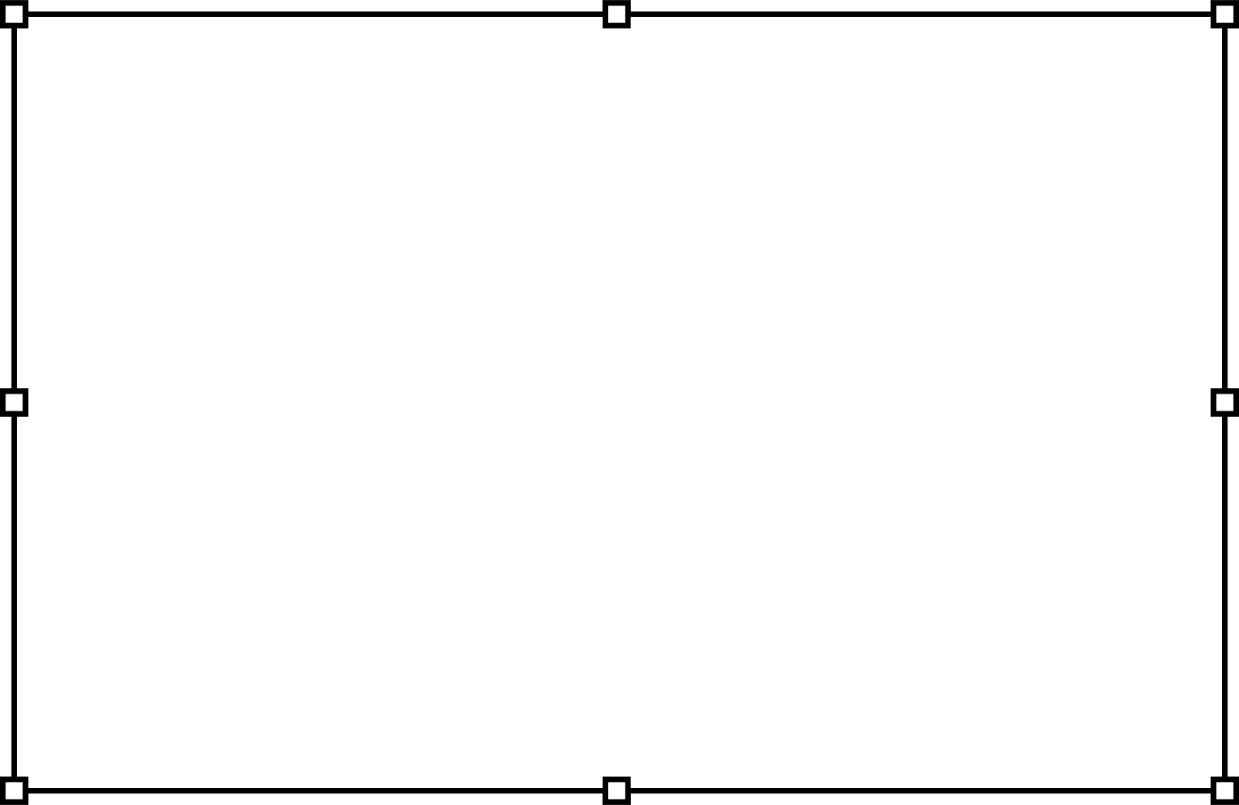
























2

Slide 3





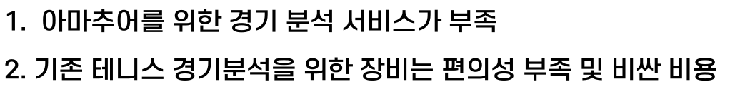


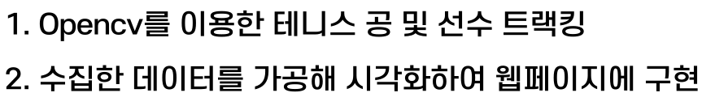


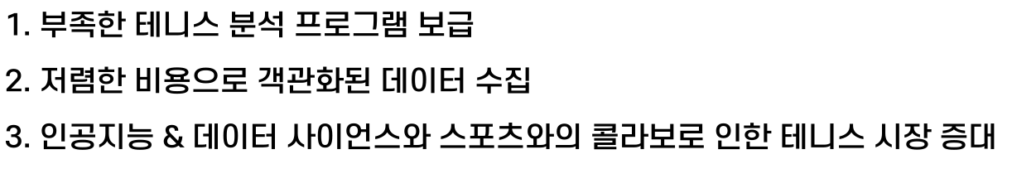
3

Slide 4


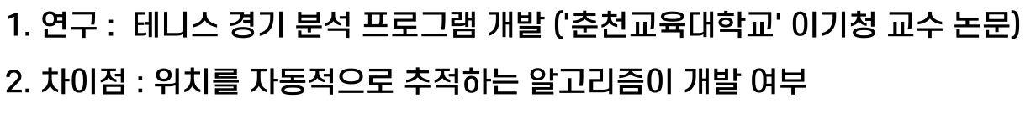

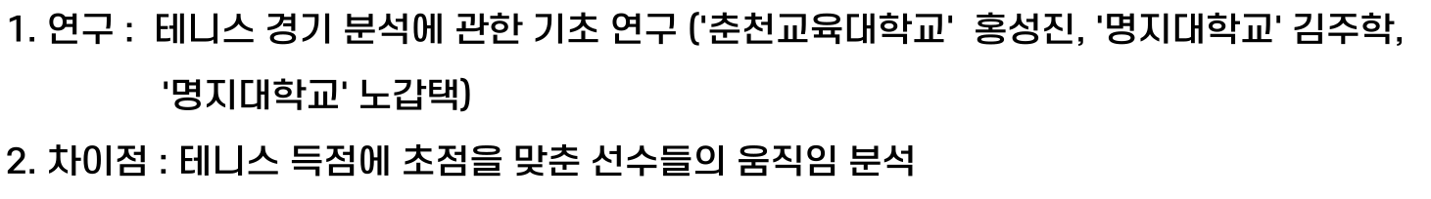
4

Slide 5

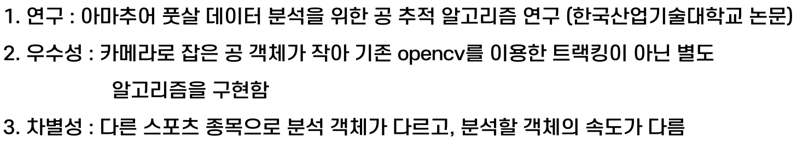
5

Slide 6

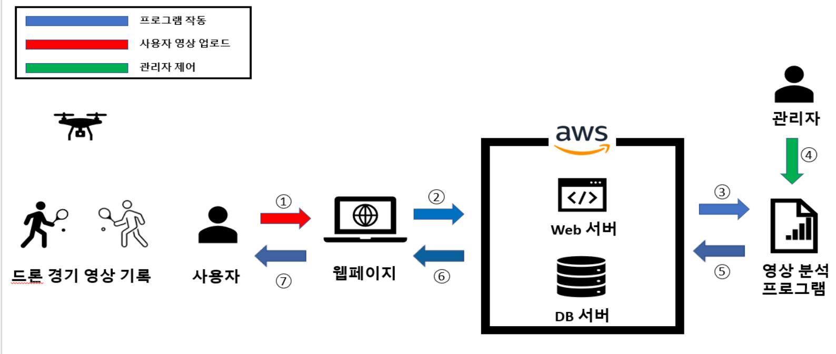
6

Slide 7









분석 서비스
데이터 베이스
선수 트랙킹 기반 분석
선수
공
선수
회원
경기
공 트랙킹 기반 분석
웹 서비스
공
경기 분석 서비스
DB 연동
경기
회원
시각화
7

Slide 8









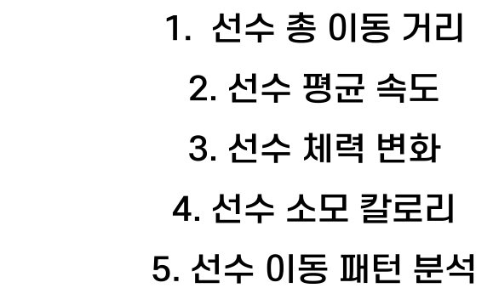
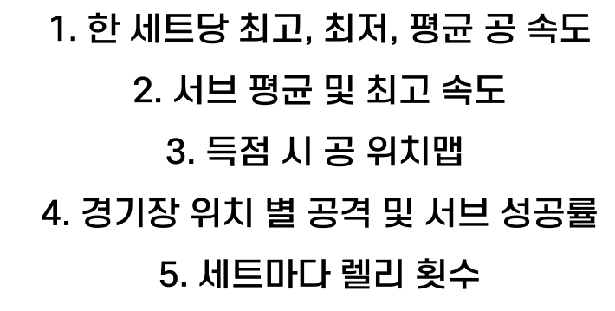

Slide 9


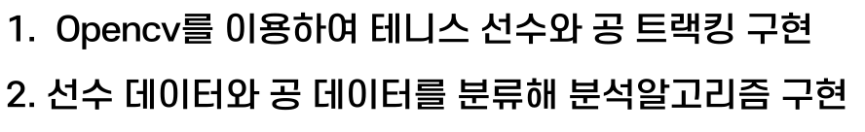

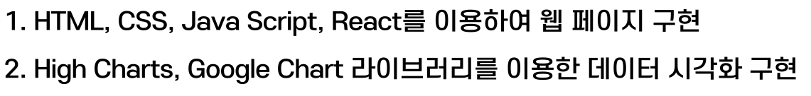

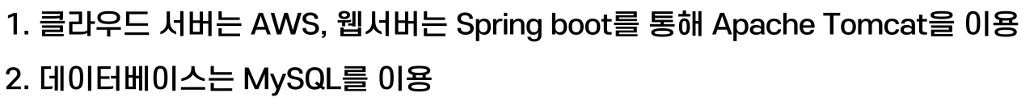
8

Slide 10
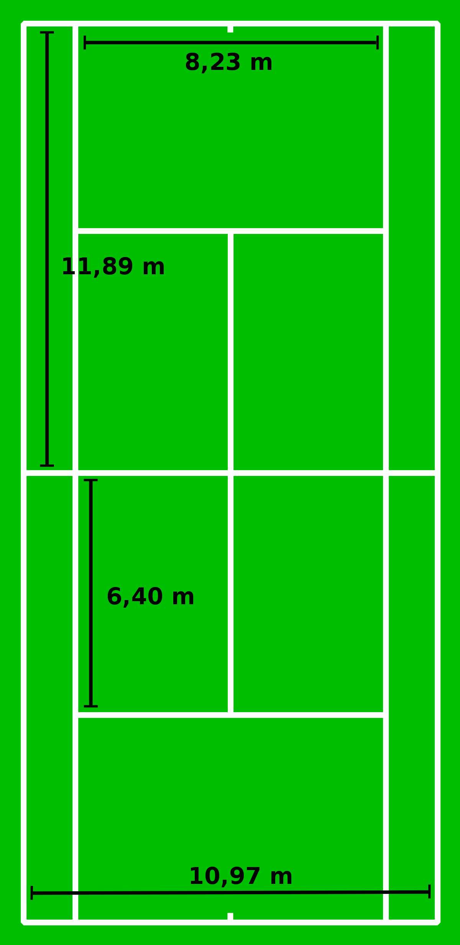

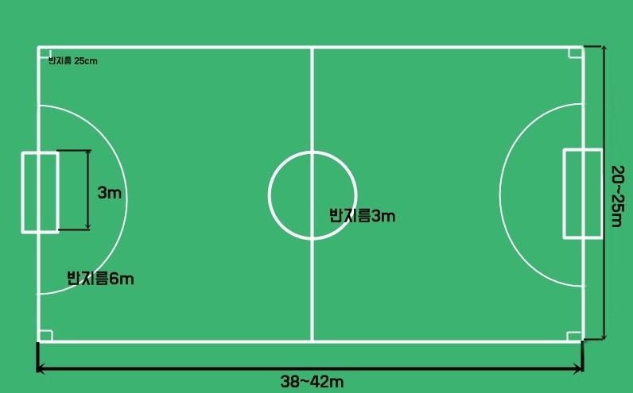
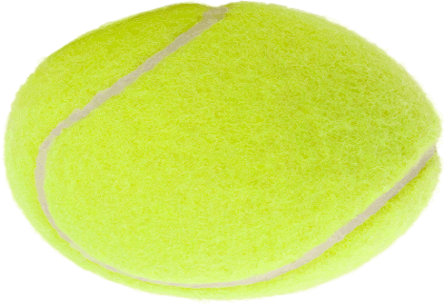
22cm
6.7cm
경기장 크기 대비 공 크기
축구공(0.00005) < 테니스공(0.0013)
크기 비교 시 테니스공이 현저히 크다.

Slide 11










9

Slide 12






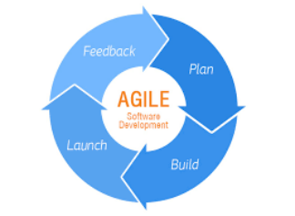



10

Slide 13

 | 팀장_윤일권 | 팀원_강용민 | 팀원_한윤서
자료수집 | 데이터 시각화 구현방법 Opencv 라이브러리 | DB를 이용한 데이터 가공방식 Opencv 라이브러리 | 공 트랙킹 관련 논문조사 Opencv 라이브러리
설 계 | 웹 페이지 스토리보드 웹 페이지 흐름도 설계 | DB 설계 분석프로그램 DB 연동 설계 | 트랙킹 알고리즘 설계 분석프로그램 설계
구 현 | 웹 페이지 UI 구현 웹 데이터 시각화 구현 공 트랙킹 모듈 구현 | 분석프로그램 DB 연동 구현 데이터 분석 모듈 구현 선수 트랙킹 모듈 구현 | 분석프로그램 GUI 구현 공 트랙킹 모듈 구현 선수 트랙킹 모듈 구현
테스트 | Opencv를 이용한 테니스 공/선수 트랙킹 테스트 수집한 데이터 가공 테스트 가공한 데이터를 시각화하여 웹페이지 구현 테스트
11

Slide 14

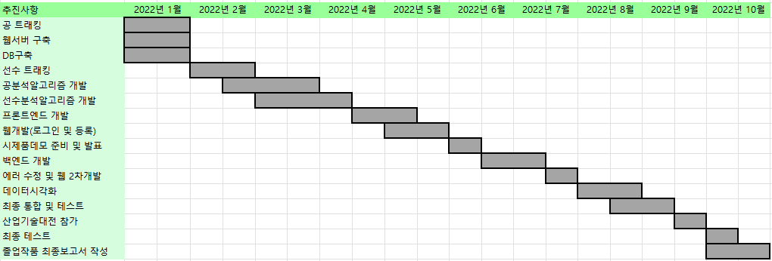
12

Slide 15




13

Slide 16












14

